Slide 1

Cantamos a las calles
Mi barrio

Slide 2

Un año más de Mecano

Slide 3
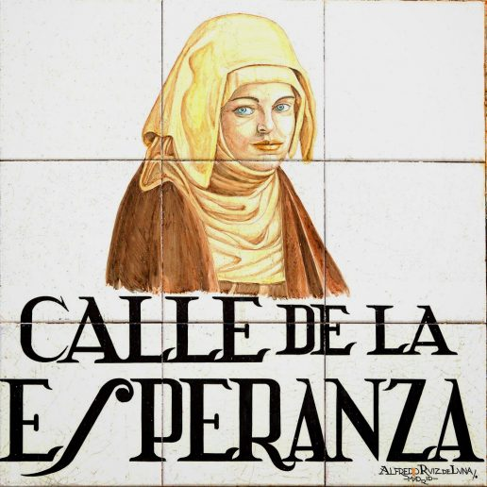
Color esperanza de Diego Torres

Slide 4

La reina del Amazonas The New Raemon

Slide 5
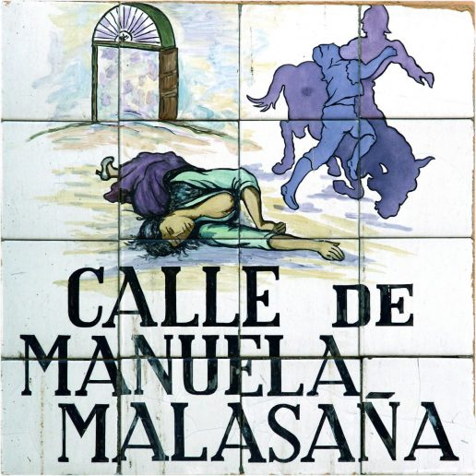
Malasaña de Juan Perro

Slide 6
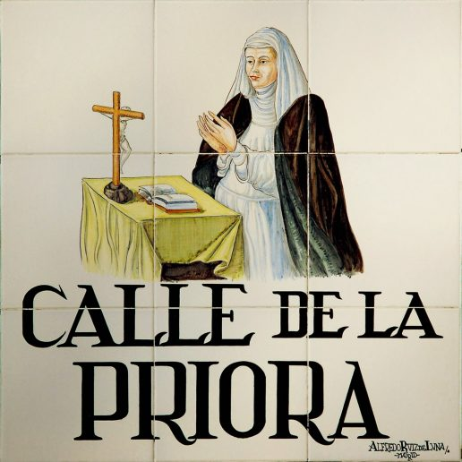
Catalina de Manuel Vallejo, versión de Rosalía

Slide 7
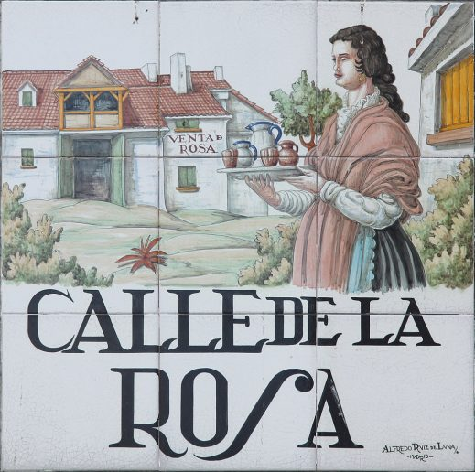
Las rosas de La Oreja de Van Gogh

Slide 8
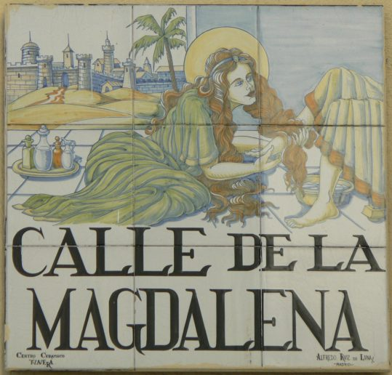
Una canción para la Magdalena de Joaquín Sabina

Slide 9
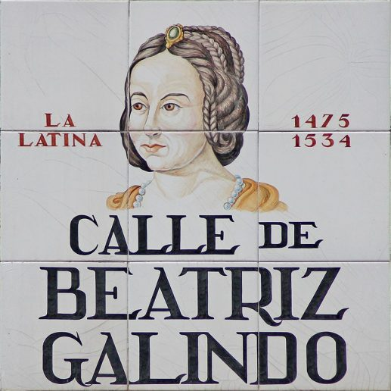
Relocos y recuerdos de Luis Ramiro

Slide 10
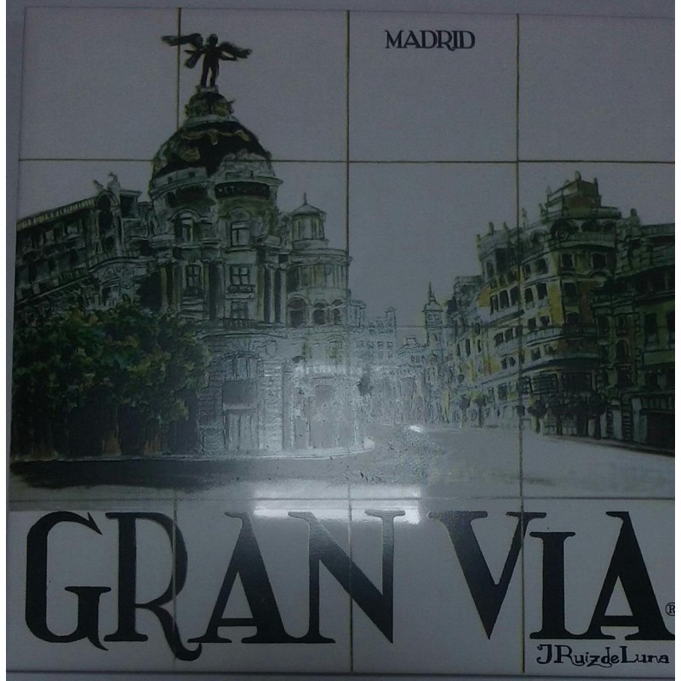
Gran Vía de Antonio Flores

Slide 11
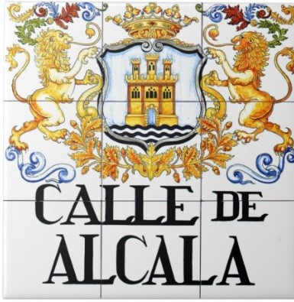
La Puerta de Alcalá de Ana Belén y Víctor Manuel

